Slide 1
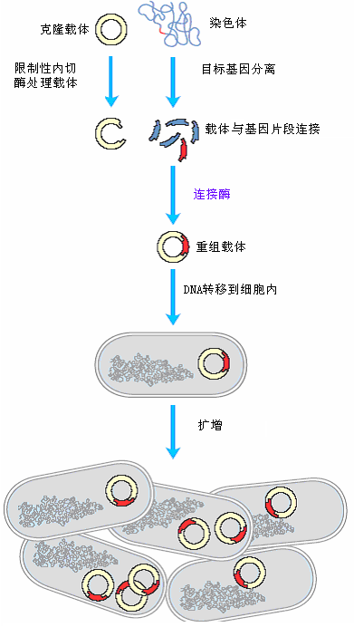
图13-1 DNA克隆的过程

Slide 2
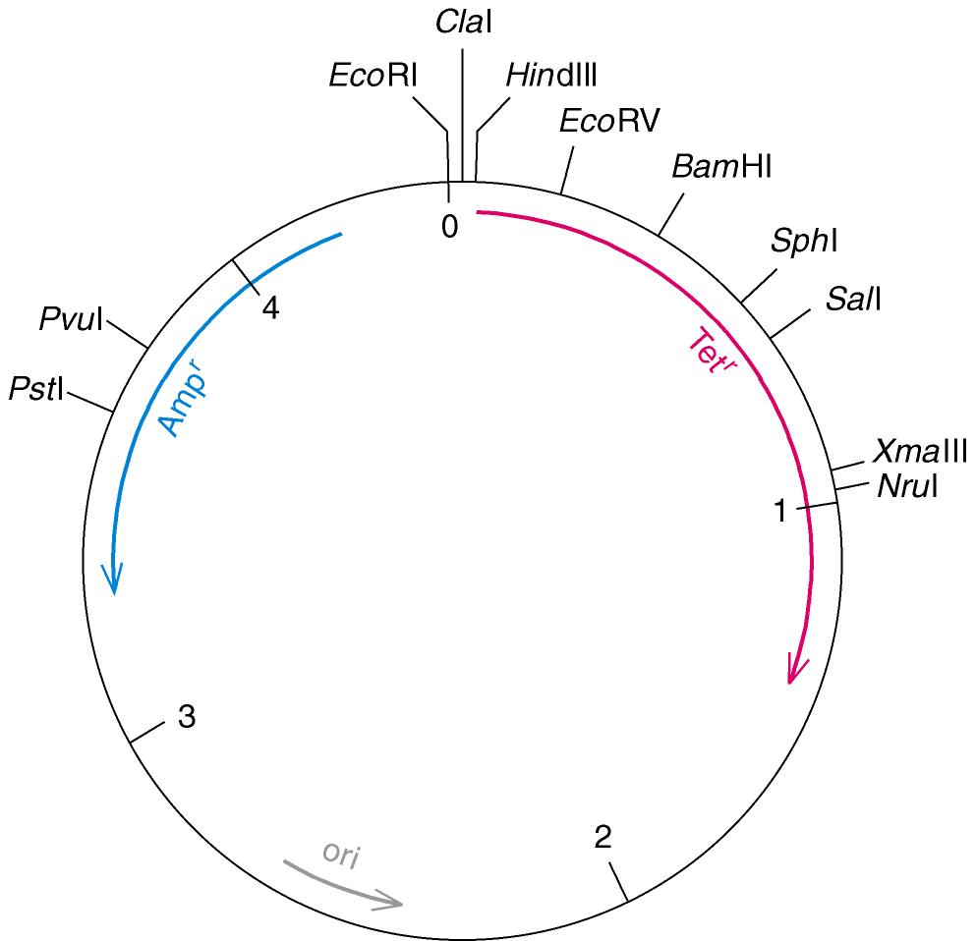
图13-2 pBR322质粒物理图谱

Slide 3
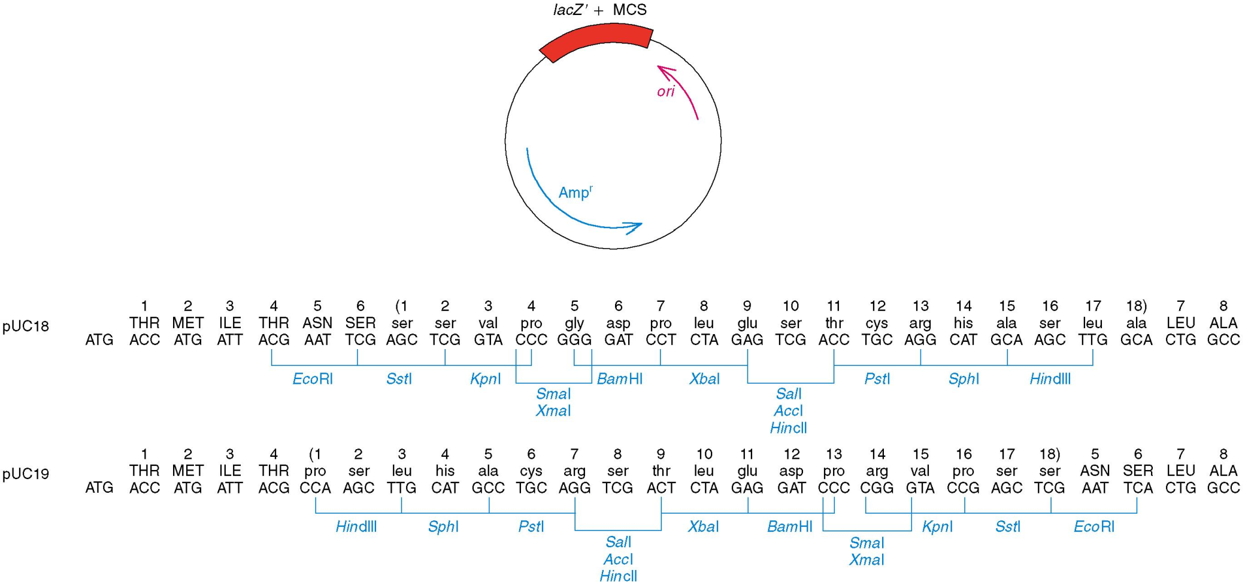
图13-3 pUC18/pUC19质粒物理图谱

Slide 4
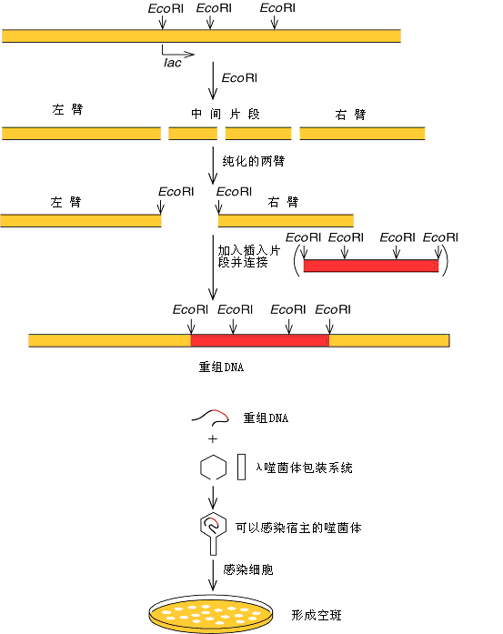
图13-4 外源基因在λ噬菌体载体中的克隆

Slide 5
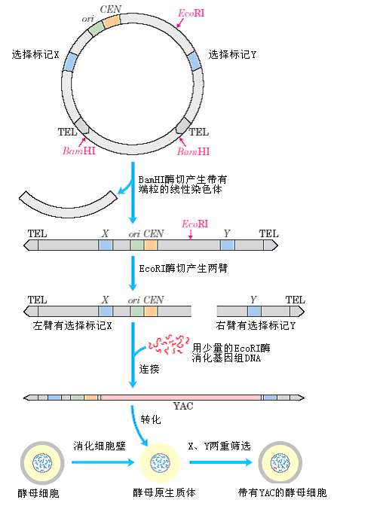
图13-5 YAC克隆示意图

Slide 6
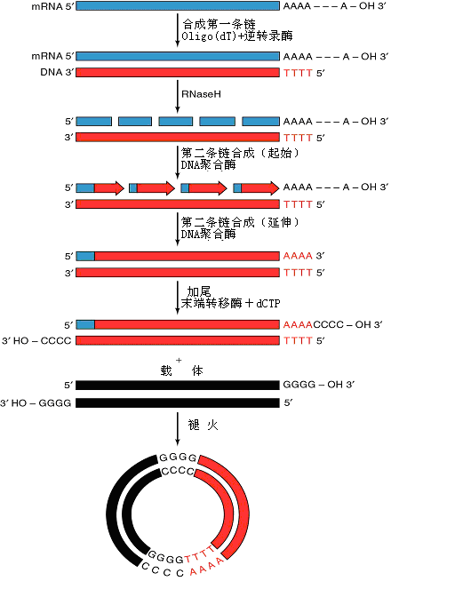
图13-6 cDNA文库的构建过程

Slide 7
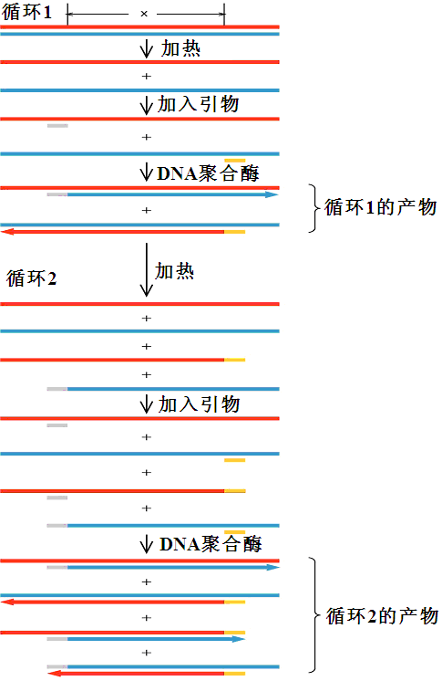
图13-7 PCR过程示意图

Slide 8
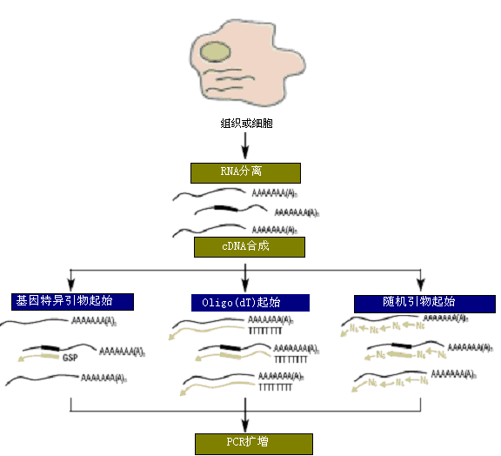
图13-8 RT-PCR过程示意图

Slide 9
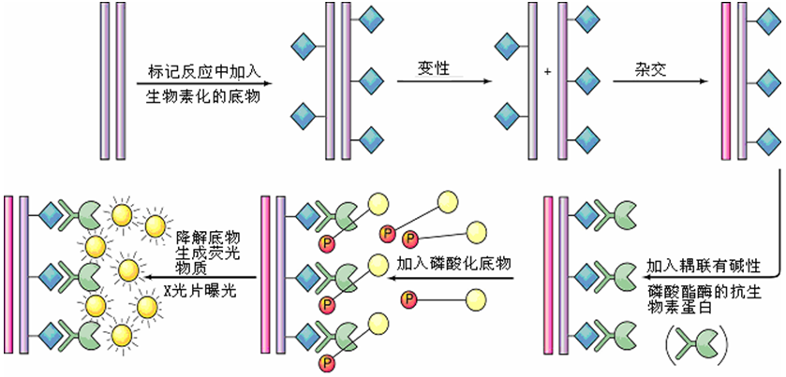
图13-9 生物素标记探针检测核酸过程示意图

Slide 10
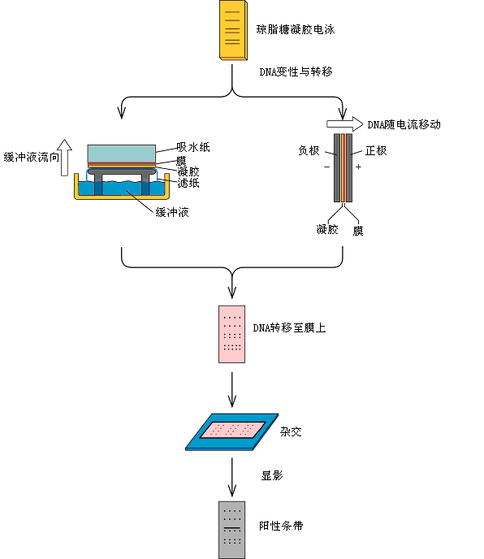
图13-10 Southern印迹杂交过程

Slide 11
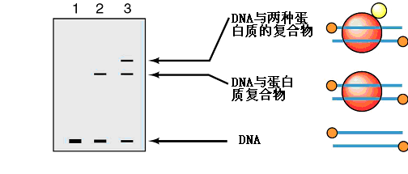
图13-11 凝胶阻滞的原理

Slide 12
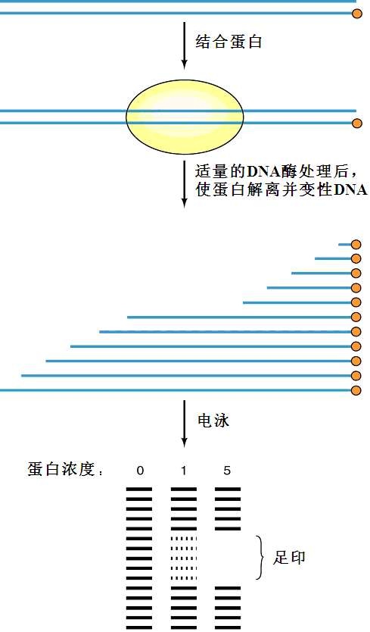
图13-12 DNA酶I足印法的原理

Slide 13
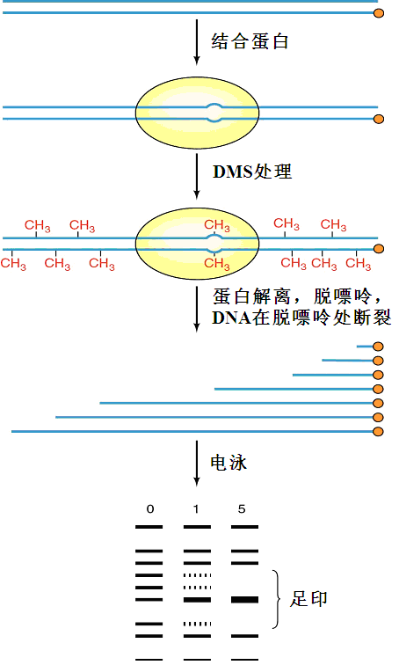
图13-13 DMS足印法示意图

Slide 14
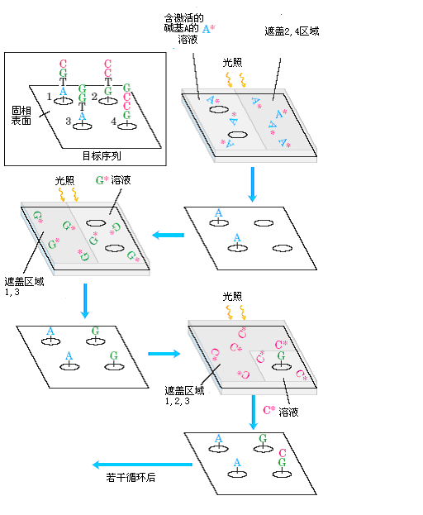
图13-14 原位合成法制作DNA芯片的过程

Slide 15
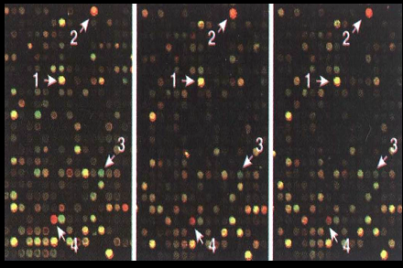
图13-15 用DNA芯片检测人类细胞在加入血清前后，各种基因表达水平的变化。

Slide 16
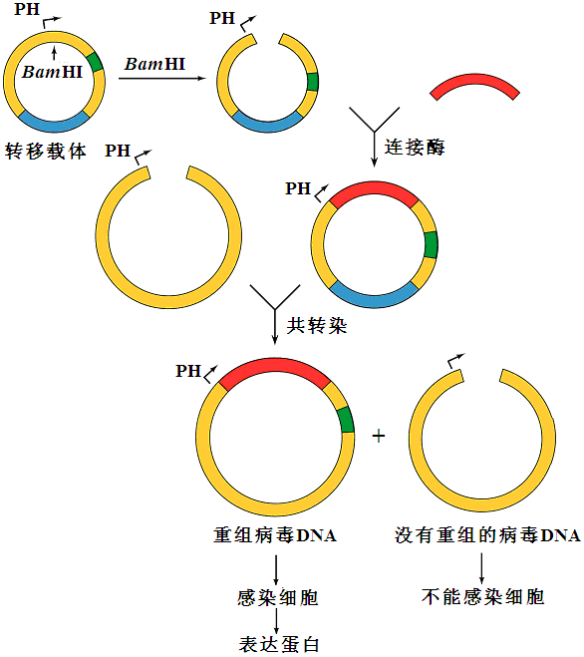
图13-16 重组杆状病毒的构建和筛选

